Slide 1

模糊数学
2026 年 3 月
——又称 Fuzzy 数学，是研究和处理模糊性现象的一种数学理论和方法。

Slide 2
自我介绍
授课教师：凌卫新
单位：数学学院 信息与计算科学系
E - mail ： wxling@scut.edu.cn
电 话 ：13016003143

Slide 3
课程内容
第一章 模糊集合
第二章 模糊模式识别
第三章 模糊关系与聚类分析
第四章 模糊映射与综合评判
第五章 扩张原理与模糊数
第七章 模糊语言与模糊推理
第八章 模糊控制
第九章 模糊推理系统
第十章 模糊概率
第十一章 模糊线性规划

Slide 4
授课方式和成绩评定方式
授课方式（总54学时）
讲授(48学时)与自学(6学时)相结合，
每次课后均有作业，需自觉完成(教材后有参考答案)。
成绩评定方式
  平时上课考勤、大作业30%(6月30日前提交一篇关于模糊数学在相关专业的应用的大作业，严禁抄袭！)
  期末考试成绩占总评70%。

Slide 5

参考书目
杨纶标、高英仪、凌卫新编著，《模糊数学原理及应用》（第五版），华南理工大学出版社，2011年
石辛民，郝整清编著，《模糊控制及其MATLAB仿真》，清华大学出版社，2018
谢季坚，刘承平，《模糊数学方法及其应用》（第4版），华中科技大学出版，2018
L. A. Zadeh, Fuzzy Sets and Fuzzy Information Granulation Theory, 2000

Slide 6

模糊数学的引入
一颗人造卫星，要送到地球上空的预定轨道，
离不开精密的数学计算。
上百层的摩天大厦能够拔地而起，没有准确的数学计算,也是难以想象的。
数学一向以严密、精确著称。
然而，在20世纪60年代，却偏偏有一个叫“模糊数学”的数学新分支异军突起。
难道数学计算无须精密准确而需要”模模糊糊” ？
笑到模糊

Slide 7
模糊现象
如果明天天气好，我就去打羽毛球。
只要你的方案能保证收入变化不大，就可以实施。
他是一个英俊、能干的队员。
他今天发低烧，有点轻微感冒。
今天天太热，把空调温度调低点。
……

Slide 8
秃顶悖论
命题A：比秃顶多一根头发仍为秃顶。
命题B：比非秃顶少一根头发仍为非秃顶。
由此可以推得：
每个人都为秃顶。
一根头发都没有的人为非秃顶。

Slide 9
朋友悖论
命题A：刚刚结识的朋友是新朋友。
命题B：新朋友过一秒钟还是新朋友。
推论： 新朋友过五十年还是新朋友！

Slide 10
为什么需要模糊数学
著名的沙堆问题：
“从一个沙堆里拿走一粒沙子，
这还是一个沙堆吗？”
是/否？
问题出在哪里？
一粒沙子都没有也被称为”沙堆”，这显然有问题！
问题就在于“沙堆”这个概念是模糊的，没有一个清晰的界限将“沙堆”与“非沙堆”分开。
我们无法明确指出，在这个不断拿走沙子的过程中，什么时候“沙堆”已不再是“沙堆”。
Notes:
常识告诉我们应该回答“是”。然而，如果回答“是”，这样顺推下去就会掉入陷阱：从上次剩下的沙堆里再拿走一粒沙子，剩下的还是一个沙堆，那么，如此反复，直到只剩下两三粒沙子甚至没有一粒沙子时，这也还是一个沙堆了。
与“沙堆”相似的模糊概念还有“年轻人”、“高个子”、“大房子”等。
这种在生活中常见的模糊概念，在用传统数学方法处理时，往往会出现问题。

Slide 11
为什么需要模糊数学
？
如果尝试消除这些概念的模糊性，怎样呢？
  若规定沙堆只能由10000粒以上的沙子组成，“沙堆”这个概念的模糊性就消除了。
  10000粒沙子组成的是沙堆，9999粒沙子组成的不是沙堆：
  但仅仅取走微不足道的一粒沙子，就将”沙堆”变为“非沙堆”，这又不符合我们日常生活中的思维习惯.
这在数学上没有任何问题。

Slide 12
为什么需要模糊数学
在企图用数学处理生活中的问题时，精确的数学语言和模糊的思维习惯产生了矛盾。
  传统的数学方法常常试图进行精确定义，
  而人关于真实世界中事物的概念往往是模糊的，没有精确的界限和定义。
在处理一些问题时，精确性和有效性形成了矛盾，传统数学方法变得无效，而具有模糊性的人类思维却能轻易解决。
  例如：人脸识别问题。
模糊数学就是用来解决这一矛盾的工具之一

Slide 13
经典二值逻辑与模糊逻辑的关系
经典二值逻辑中——
  通常以”0”表示”假” ，以”1”表示”真” ，一个命题非”真”即”假” 。
模糊逻辑中——
  一个命题不再非“真”即“假”，它可以被认为是“部分的真”。
模糊逻辑取消二值之间非此即彼的对立，用隶属度表示二值间的过渡状态
  隶属度在[0, 1]之间取值，用以表示程度。
  如：“27°C室温是高温度”。
  可认为27°C对”高温度”的隶属度是0.6，即”部分的高温”

Slide 14
模糊数学
上述现象中都出现了模糊概念：发低烧、收入变化不大、好天气、能干……，描述和处理模糊性和模糊概念需要新的工具
模糊性广泛存在于自然语言，人文系统，经济系统，社会评价系统，控制系统，机器系统
模糊数学是一门用精确的数学方法研究和处理模糊性和模糊现象的科学，它的理论基础是模糊集合论。模糊数学任重而道远！
模糊数学的内容很丰富，包括理论部分和应用部分。

Slide 15
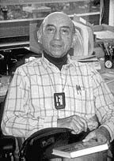

模糊理论的创立
L. A. Zadeh 教授于1965年发表了”Fuzzy Sets”的论文，标志着这门新学科的诞生。
他通过引进模糊集提供了一种分析复杂系统的新方法。
他提出用语言变量代替数值变量来描述系统的行为，使人们找到了一种处理不确定性的方法，从而使研究确定性对象的数学与不确定性对象的数学沟通起来，过去精确数学、随机数学描述感到不足之处，就能得到弥补。
Zadeh (1921～2017 )
电机工程博士
美国自动控制专家，美国工程科学院院士。
Berkeley大学电机工程与计算机科学系教授。
因发展模糊集理论的先驱性工作而获IEEE的教育勋章。
Notes:
电气与电子工程师学会IEEE，隶属度
现代数学建立在集合论的基础上。
符合概念的那些对象的全体叫做这个概念的外延，外延实际上就是集合。
一切现实的理论系统都有可能纳入集合描述的数学框架。
经典的集合论明确地规定：每一个集合都必须由确定的元素所构成，元素对集合的隶属关系必须是明确的。
对模糊性的数学处理是以将经典的集合论扩展为模糊集合论为基础的，用精确的数学方法研究模糊现象。

Slide 16
模糊数学发展的主流是在它的应用方面
——它为人们研究和解决那些复杂的、难以用精确数学关系描述的问题，提供了一种简捷而有效的方法。
模糊聚类
模糊模式识别
模糊综合评判
模糊控制
模糊逻辑
模糊决策
模糊自动机
模糊神经网络
模糊系统
模糊随机投资组合
模糊层次分析法
模糊诊断
模糊推理
模糊统计
模糊专家系统
模糊……模型
  等方面取得具体的研究成果。
Notes:
模糊自动机——在有限自动机理论中，将状态转移和输出模糊化得模糊自动机。
它已经被用于专家系统和知识工程等方面，在各个领域中发挥看非常重要的作用，并已获得巨大的经济效益。
人脑能在很低的准确性下有效地处理复杂问题。

Slide 17
模糊数学的研究与发展
学 术 期 刊 | IEEE Transactions on Evolutionary Computation
 | IEEE Transactions on Fuzzy Sets
 | IEEE Transactions on Neural Networks
 | IEEE Transactions on Systems, Man and Cybernetics
 | IEEE Transactions on ……
 | Machine Learning
 | Evolutionary Computation
 | Complex Systems
 | Artificial Intelligence
 | ……
国 际 会 议 | IEEE World Congress on Computational Intelligence (WCCI)
 | IEEE Congress on Evolutionary Computation (CEC)
 | IEEE International Conference on Systems, Man, and Cybernetics (SMC)
 | IEEE International Conference on Fuzzy Systems
 | International Conference on Ant Colony Optimization and Swarm Intelligence (ANTS)
 | International Conference on Simulated Evolution And Learning (SEAL)
 | ……

Slide 18
模糊数学的研究内容
研究模糊数学的理论，以及它和精确数学、随机数学的关系
研究模糊语言学和模糊逻辑
研究模糊数学的应用

Slide 19
第一章 模糊集合
1. 引言
2. 模糊集的基本概念
3. 模糊集的运算
4. F集运算的其他定义
5. 模糊集的截集
6. 分解定理
7. 集合套与表现定理
8. 模糊集的模糊度

Slide 20
互克性原理
1.1 引 言
不相容原理
随着系统的复杂性增加时，我们使它精确化的能力将逐渐减弱。直到达到一个阈值，一旦超越它，复杂性和精确性几乎成为互斥的特征。
—— L. A.Zadeh
As the complexity of a system increases, our ability to make precise and yet significant statements about its behaviour diminishes until a threshold is reached beyond which precision and significance (or relevance) become almost mutually exclusive characteristics.
—— L. A.Zadeh
复杂性和模糊性（非精确性）是相对的；
即复杂程度越高，有意义的精确化能力便越低;
当我们对事物了解得越多，其复杂性就随之下降，我们对其理解的程度就越高；
Notes:
复杂性意味着因素众多，时变性大，其中某些因素及其变化是人们难以精确掌握的，而且人们又常常不可能对全部因素和过程都进行精确的考察，而只能抓住其中主要部分，忽略掉所谓的次要部分。
Zadeh认识到，复杂性必然带来模糊性：
一种由客观差异的中介过渡性所导致的划分上的不确定性。
模糊性是普遍存在的。为了能够研究复杂系统，尤其是对人的推理起重要作用的系统，必须放弃对精确性的崇拜，承认和研究模糊性。

Slide 21
系统模式中系统复杂性与精确性的关系
模型精度
系统的复杂性与系统模型中固有的精度有关
数学方法
无模型方法
模糊系统
系统复杂性
不含复杂性的系统，无不确定性，用常规数学方法对此类系统有精确描述；

Slide 22
系统模式中系统复杂性与精确性的关系
模型精度
系统的复杂性与系统模型中固有的精度有关
数学方法
无模型方法
模糊系统
系统复杂性
对有一点复杂但同时又有重要数据存在的系统来说，无模型方法如人工神经网络，即通过对有效数据的学习，是一种有效、可靠地降低不确定性的手段；

Slide 23
系统模式中系统复杂性与精确性的关系
模型精度
系统的复杂性与系统模型中固有的精度有关
数学方法
无模型方法
模糊系统
系统复杂性
对几乎没有数值数据存在，而只有模糊或非精确信息存在的最复杂系统来说，模糊系统提供了一种理解系统特性的途径。

Slide 24
系统模式中系统复杂性与精确性的关系
模型精度
系统的复杂性与系统模型中固有的精度有关
数学方法
无模型方法
模糊系统
系统复杂性
在以精度要求为主的情况下，模糊系统对问题的理解就不如精确的代数运算有效；
模糊系统主要针对具有非精确性或模糊性信息的问题进行建模。

Slide 25
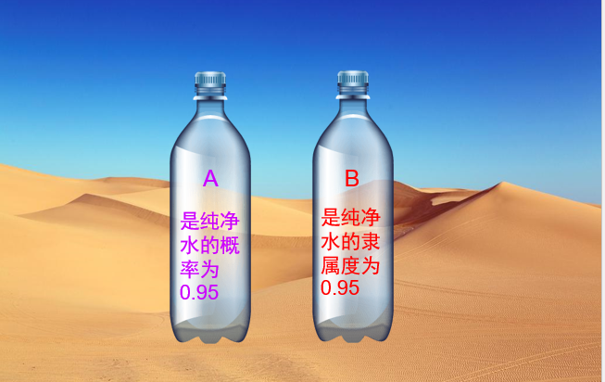
引例
例：假如某人在沙漠中不幸迷路，已经好几天没水喝了。这时他突然看到A、B两个装着液体的瓶子，他应选择哪一瓶？
有人误认为隶属函数与数理统计中的概率都是描述不确定性的，隶属函数就是概率的另一种表达方式。
概率只是研究一件事发生之前，它所可能发生的可能性，一旦它发生了，它的结果就是明确的了。

Slide 26
模糊逻辑与随机事件的联系与区别
概率
  是事件发生可能性的大小度量，
  它表示事件结果的不确定性；
隶属函数
  则是事物本身多大程度属于基本分类的度量，它表示事物本身性质的内在不确定性。
  它可以表达一个模糊概念从“完全不属于”到“完全隶属于”的过渡。
  借助于此概念，可有效表达如“冷”、“热”、“年轻的”、“高个子”、“下大雨”、“沙堆”等模糊概念。
Notes:
{0,1} →[0,1]

Slide 27
1.2 模糊集合的基本概念
1.2.1 经典集合
经典集合具有两条基本属性：
（1）元素彼此相异，即无重复性；
（2）范围边界分明:
即论域U中每个元素u，对于U上的子集A，
  要么属于集合(记作u∈A),
  要么不属于集合(记作u∉A)，
二者必居其一.
集合中元素的总数称为基数。
A
U

Slide 28
经典集合
经典集合的表示方法：
设A表示“所有小于5的自然数集”
（1）列举法（枚举法）
A={0，1，2，3，4}
（2）描述法
A={u | u<5, u 为自然数}
（3）特征函数法
C_{A}： U→{0，1}
u →C_{A}(u)
A
U

Slide 29
经典集合
各集合间的基本运算和关系：
A⊆B ⇔ 若x∈A，则x∈B；
A =B ⇔ A⊆B 且 A⊇B.
并集 A∪B = { x | x∈A 或 x∈B }；
交集 A∩B = { x | x∈A 且 x∈B }；
补集 A^{c} = { x | x∉A }.
Notes:
A={1,3,5}, B={1,2,3,4,5,6} ,设论域U=自然数 则B的余集=所有大于6的自然数

Slide 30
经典集合
运算规律：(设U为全集， Ø 为空集)
1）交换律：A∪B = B∪A， A∩B = B∩A；
2）分配律：( A∪B )∩C = (A∩C) ∪ (B∩C)；
( A∩B )∪C = (A∪C) ∩ (B∪C)；
3）结合律：( A∪B )∪C = A ∪ (B∪C)，
( A∩B )∩C = A ∩ (B∩C)；
4）幂等律： A ∪ A = A， A ∩ A = A；
5）同一律： A ∪ U = U ， A ∩ U = A ；
A ∪ Ø = A ， A ∩ Ø = Ø ；

Slide 31
经典集合
经典集合的性质：
（设U为全集， Ø 为空集）
1）传递性： 若 A⊆B 且 B⊆C 则 A⊆C
2）互补性: (A^{c})^{c}=A
3）排中律： A ∪ A^{c} = U， A ∩ A^{c} = Ø ；
4）摩根定律： (A∪B)^{c} = A^{c} ∩ B^{c}
(A∩B)^{c} = A^{c}∪ B^{c}
A
U

Slide 32
经典集合
A
经典集合映射为函数
设X和Y是两个不同的论域，又设x是X域中的元素与Y域中的y元素相应，通常称这种对应关系为X域与Y域的映射：
f： X →Y
相应映射的特征函数定义为：
  C_{A}表示X域内元素x在A集中的隶属度。
特征函数满足：
U
∨：取大运算
∧：取小运算
Notes:
映射是在将信息的集合论形式与函数论表示相结合方面的一个重要概念。通过映射形式可将一个论域的元素或子集映射成另一域内的元素或集合。

Slide 33
1.2.2 模糊集合
模糊集合的概念
例：“所有小于5的自然数” ：
“比5大得多的自然数”：
[定义]：论域U中的模糊子集A，是以隶属函数u_{A}为表征的集合。即由映射：
u_{A} : U → [0, 1]
确定论域U的一个模糊子集A。
u_{A}为模糊子集A的隶属函数，u_{A}(u)称为u对A的隶属度，它表示论域U中的元素u属于其模糊子集A的程度。它在[0,1]内可连续取值。
隶属度可简记为A(u)
是一个清晰的概念，
是一个模糊的概念，

Slide 34
1.2.2 模糊集合
例: 设论域U = {140, 150, 160, 170, 180, 190}(单位：cm)则，U上的一个模糊集“高个子”(A)的隶属函数A(x)可定义为:
[定义]在给定论域U上，对于不同的映射（即不同的隶属函数）可以确定不同的模糊子集。所有这些子集组成的模糊集合的全体，称为U的模糊幂集，记为F (U)，即
  F(U)={A | u_{A}: U →[0,1]}
如上例中，模糊集：“高个子”、“矮个子”、“中等个子”……构成模糊幂集F (U)
x | 140 | 150 | 160 | 170 | 180 | 190
A(x) | 0 | 0.2 | 0.4 | 0.6 | 0.8 | 1

Slide 35
模糊集和普通集合的关系
论域Ｕ中的元素是分明的，即Ｕ本身是普通集合，
  只是Ｕ的子集是模糊集合，故称模糊子集Ａ为Ｕ的模糊子集，简称模糊集；
当A(x)的值域为{0, 1}时，隶属函数A(x)已蜕变为普通集合的特征函数，模糊集合A也就蜕变为一个经典集合。
经典集合和模糊集合间的互变关系：
  经典集合是模糊集合的一种特殊形式，
  经典集合的特征函数是隶属函数的一个特例。
A
U

Slide 36
模糊集和普通集合的关系
模糊集合完全由它的隶属函数来描述。
  事实上可以建立模糊子集与隶属函数间的一一对应关系。
  A(x)的值越接近1，表示x属于A的程度越大；
  反之，A(x)的值越接近0，表示x属于A的程度越小。
隶属函数的最基本概念，借助它才有可能对模糊集合进行量化，也才有可能用精确数学方法去分析和处理模糊信息。
正确地建立隶属函数，是使模糊集合能够恰当地表达模糊概念的关键。

Slide 37
模糊集合的表示方法
设论域U = {1,2,3,4,5,6}，A表示“靠近4”的数集，则A∈ F (U)，各数属于A的程度A(u)如下：
Zadeh表示方法：
当U为离散论域{u₁,u₂,…,u_{n}}时，
u | 1 | 2 | 3 | 4 | 5 | 6
A(u) | 0 | 0.2 | 0.8 | 1 | 0.8 | 0.2
不代表”分式”, 而是表示元素u_{i}对于集合A的隶属度A(u_{i})和元素u_{i}本身的对应关系

Slide 38
模糊集合的表示方法
设论域U = {1,2,3,4,5,6}，A表示“靠近4”的数集，则A∈ F (U)，各数属于A的程度A(u)如下：
矢量表示方法：
当U为离散论域{u₁,u₂,…,u_{n}}时，
A = (A(u₁),A(u₂),…,A(u_{n}))
例：A= ( 0, 0.2, 0.8, 1, 0.8, 0.2)
注意：A中的元素次序不能随意调换，隶属度为0的项不能舍弃。
u | 1 | 2 | 3 | 4 | 5 | 6
A(u) | 0 | 0.2 | 0.8 | 1 | 0.8 | 0.2

Slide 39
模糊集合的表示方法
设论域U = {1,2,3,4,5,6}，A表示“靠近4”的数集，则A∈ F (U)，各数属于A的程度A(u)如下：
序偶表示方法：
当U为离散论域{u₁,u₂,…,u_{n}}时，
A = {(u, A(u))|u∈U,0 ≤ A(u) ≤1}
={(u₁, A(u₁)), (u₂, A(u₂)),…, (u_{n}, A(u_{n}))}
例：A={(1,0), (2,0.2), (3,0.8), (4,1), (5,0.8), (6,0.2)}
u | 1 | 2 | 3 | 4 | 5 | 6
A(u) | 0 | 0.2 | 0.8 | 1 | 0.8 | 0.2

Slide 40
模糊集合的表示方法
设论域U = {1,2,3,4,5,6}，A表示“靠近4”的数集，则A∈ F (U)，各数属于A的程度A(u)如下：
函数描述方法：
当U为离散论域{u₁,u₂,…,u_{n}}时，
A={A | A: U→[0,1]}
例：
u | 1 | 2 | 3 | 4 | 5 | 6
A(u) | 0 | 0.2 | 0.8 | 1 | 0.8 | 0.2

Slide 41
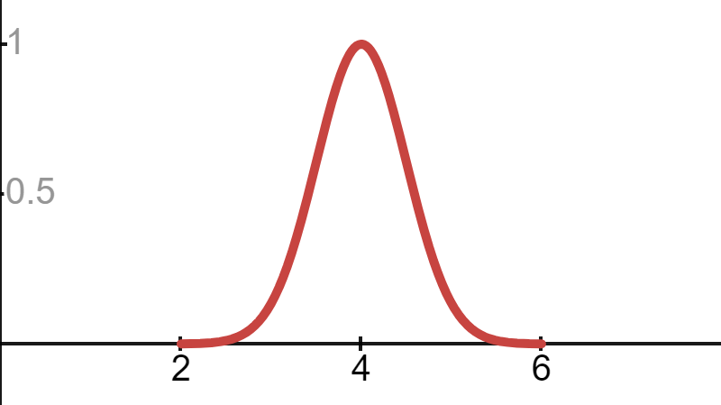
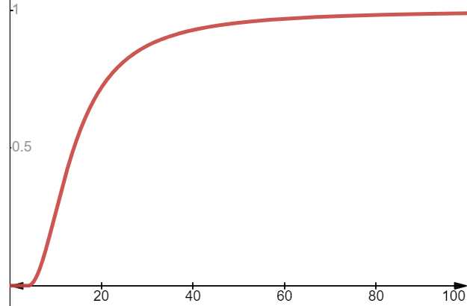
模糊集合的表示方法
设论域为实数域R, A表示”靠近4的数集”,B表示”比4大得多的数集”, 则A、B∈F (U)，
函数描述方法：
当U为无限不可数集时，
例：
不代表”分式”, 而是表示元素u对于集合A的隶属度

Slide 42
1.3 模糊集的运算
相等：A = B ⇔ A(x) = B(x)；
包含：A ⊆ B ⇔ A(x) ≤ B(x)；
并： A∪B的隶属函数为
(A∪B)(x)=A(x) ∨ B(x)=max(A(x),B(x))
交： A∩B的隶属函数为
(A∩B)(x)=A(x) ∧ B(x) =min(A(x),B(x))
余： A^{c}的隶属函数为
A^{c} (x) = 1 − A(x)
Notes:
作图P7

Slide 43
模糊集的运算
[P6例1]U={u₁, u₂, u₃, u₄ , u₅}，求A∪B

Slide 44
模糊集的运算
[P6例1]U={u₁, u₂, u₃, u₄ , u₅}, A∩B

Slide 45
模糊集的运算
[P6例1]U={u₁, u₂, u₃, u₄ , u₅}, A^{C}

Slide 46
例: 设论域U = {x₁, x₂, x₃, x₄, x₅}(商品集)，在U上定义两个模糊集： A =“商品质量好”， B =“商品质量坏”，并设
A = (0.8, 0.55, 0, 0.3, 1).
B = (0.1, 0.21, 0.86, 0.6, 0).
则A^{c}=“商品质量不好”, B^{c}=“商品质量不坏”.
A^{c} = 1－A = (0.2, 0.45, 1, 0.7, 0)
B^{c} = 1－B = (0.9, 0.79, 0.14, 0.4, 1)
可见A^{c} ≠B, B^{c} ≠A.
又 A ∪ A^{c} = (0.8, 0.55, 1, 0.7, 1)
A ∩ A^{c} = (0.2, 0.45, 0, 0.3, 0)
≠ U,
≠ Ø.
Notes:
≠ Ø .

Slide 47
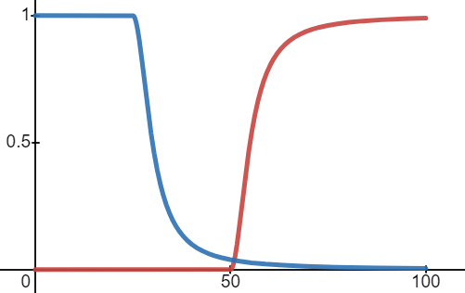
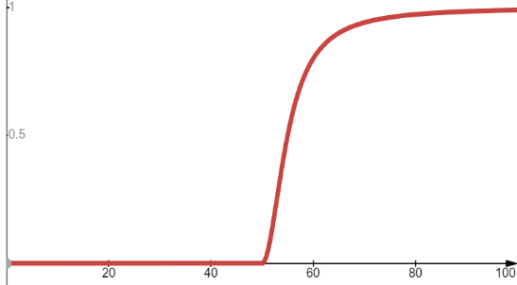
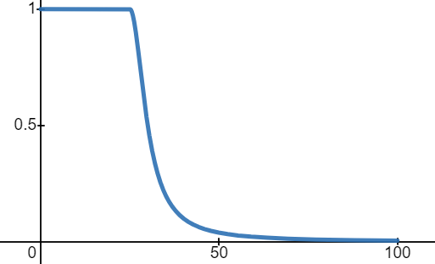
模糊集的运算
[P7例2]设F集A和B的隶属函数为

Slide 48
模糊集的运算
[P7例2]设F集A和B的隶属函数为

Slide 49
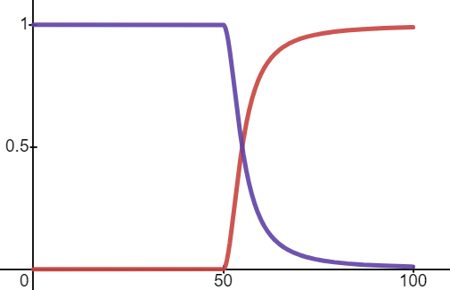

模糊集的运算
[P7例2]设F集A的隶属函数为

Slide 50
模糊集的并、交、余运算性质
幂等律：A∪A = A， A∩A = A；
交换律：A∪B = B ∪ A，A ∩ B = B ∩ A；
结合律：(A∪B) ∪ C = A ∪ (B ∪ C)，
(A∩B) ∩ C = A ∩ (B ∩ C) ；
吸收律：A ∪ (A∩B) = A，A ∩ (A∪B) = A；
分配律：(A∪B) ∩ C = (A ∩ C) ∪ (B ∩ C)；
(A∩B) ∪ C = (A ∪ C) ∩ (B ∪ C)；
0 − 1律：A ∪ U = U，A ∩ U = A；
A ∪ Ø = A，A ∩ Ø = Ø ；
还原律： (A^{c})^{c} = A ；
对偶律： (A ∪ B)^{c} = A^{c}∩ B^{c}，
(A ∩ B)^{c} = A^{c}∪ B^{c}；

Slide 51
模糊集的并、交、余运算性质
分配律： (A∩B) ∪ C = (A ∪ C) ∩ (B ∪ C)
只需证明: ∀x∈U,
(A(x)∧B(x))∨C(x)=(A(x)∨C(x))∧(B(x)∨C(x))
证明：∀x∈U, A(x)、B(x)、C(x)之间有6种可能大小关系：
  ① A(x)≥B(x)≥C(x) ④ A(x)≥C(x)≥B(x)
  ② B(x)≥A(x)≥C(x) ⑤ B(x)≥C(x)≥A(x)
  ③ C(x)≥A(x)≥C(x) ⑥ C(x)≥B(x)≥A(x)
对于①: (A(x)∧B(x))∨C(x)
(A(x)∨C(x))∧(B(x)∨C(x))
即对①结论正确，类似地证明其他5种情况结论正确。
=B(x)∨C(x)
=B(x)
=A(x)∧B(x)
=B(x)

Slide 52
模糊集的并、交、余运算性质
对偶律：
(A∪B)^{c} = A^{c}∩B^{c}
证明：对于 ∀x∈U (论域)，
(A∪B)^{c}(x) = 1 − (A ∪ B)(x)
= 1 − (A(x)∨B(x))
= (1 − A(x))∧(1 − B(x))
= A^{c}(x) ∧ B^{c}(x)
= A^{c}∩B^{c} (x)
A^{c} (x) = 1 − A(x)

Slide 53
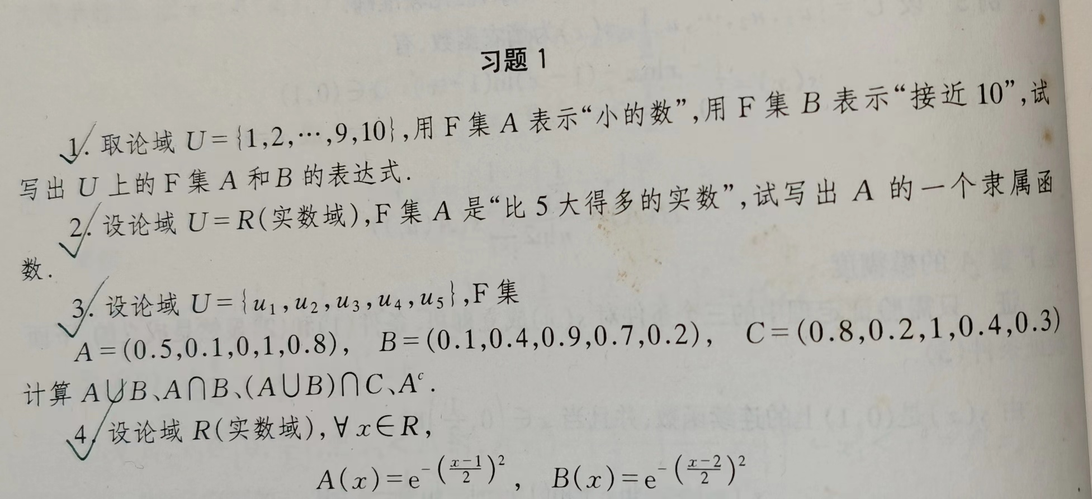
作业1
习题一: 1, 2, 3, 4,
求A^{c}，A∪B，A∩B，并作图.

